Slide 1
NHIỆT LIỆT CHÀO MỪNG
QUÝ THẦY, CÔ GIÁO
LỚP 8B
Giáo viên: HOÀNG THỊ DỊU

Slide 2




ÔN TẬP KIẾN THỨC TRỌNG TÂM
Chia lớp thành 6 nhóm hoạt động
Các nhóm sẽ thực hiện nhiệm vụ học tập gồm 5 câu hỏi
Mỗi thành viên trong nhóm sẽ trả lời 1 câu hỏi trong nhiệm vụ học tập của nhóm
Sau khi trả lời xong nhóm trưởng tổng hợp kết quả vào phiếu học tập của nhóm
Thời gian thảo luận: 5 phút
NHIỆM VỤ HỌC TẬP
https://www.plickers.com/library

Slide 3
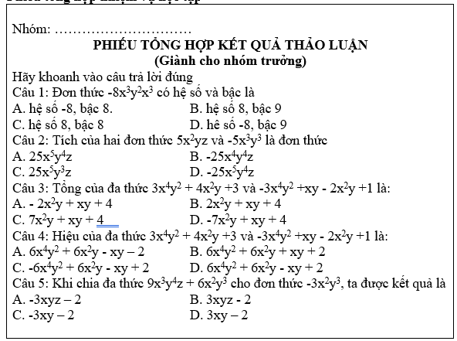
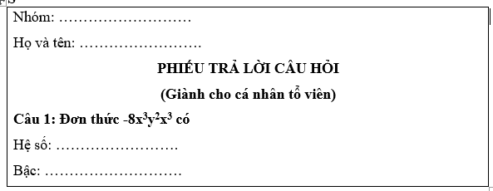
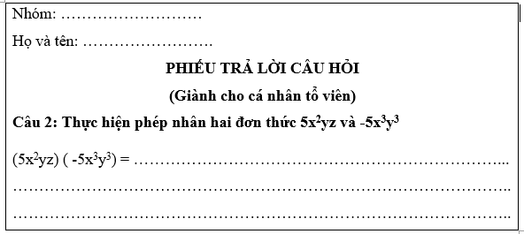
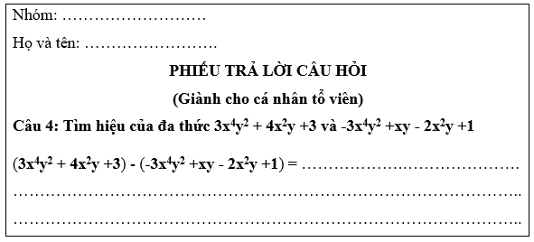
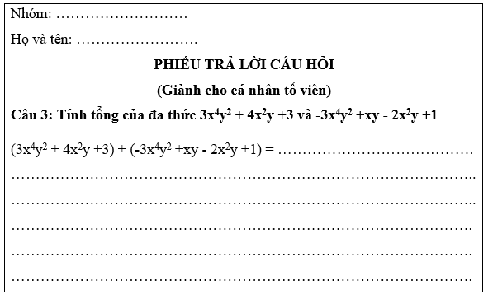
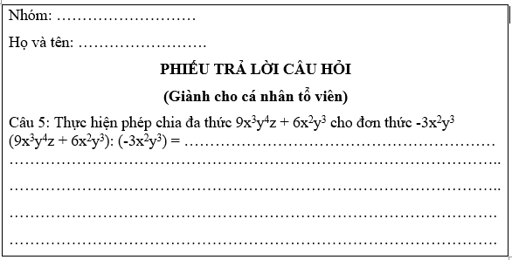
https://www.plickers.com/library

Slide 4


Slide 5

Đơn thức thu gọn, bậc của đơn thức.
Đơn thức đồng dạng
Đơn thức
1
2
Cộng, trừ đơn thức đồng dạng
Chương I
3
Thu gọn đa thức, bậc của đa thức.
4
Phép cộng và phép trừ đa thức
Đa thức
5
Phép nhân đa thức
6
Phép chia đa thức cho đơn thức
(trường hợp chia hết)

Slide 6
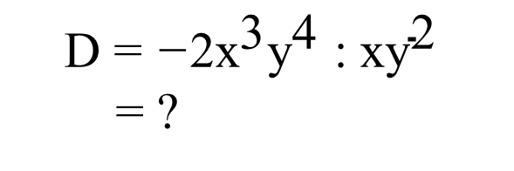
Bài tập 1: Biết rằng D là một đơn thức sao cho -2x³y⁴ : D = xy².
Hãy tìm thương của phép chia:
(10x⁵y² – 6x³y⁴ + 8x²y⁵) : D
$$\text{D}\text{ = }\text{−}\text{2}{\text{x}}^{\text{3}}{\text{y}}^{\text{4}}\text{ : }\text{x}{\text{y}}^{\text{2}}$$
= ?

Slide 7


Slide 8
Bài tập 2: Dùng một miếng bìa hình chữ nhật để làm một chiếc hộp (không nắp) bằng cách cắt bốn hình vuông cạnh x centimét ở bốn góc rồi gấp lại. Biết rằng miếng bìa có chiều dài là y centimét, chiều rộng là z centimét.
Tìm đa thức (ba biến x, y, z) biểu thị thể tích của chiếc hộp.
Xác định bậc của đa thức đó.

Slide 9
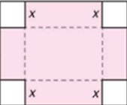
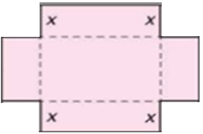
BAN ĐẦU
SAU KHI CẮT
? cm
z cm
? cm
y cm
? cm

Slide 10


TRÒ CHƠI: VÒNG QUAY MAY MẮN
Thể lệ:
Mỗi lượt chơi sẽ quay 1 vòng, kim chỉ tới số nào thì sẽ mở ô có số đó để trả lời, nếu quay vào ô ‘Mất lượt’ thì lượt chơi sẽ dành cho nhóm chơi tiếp theo. Nếu trả lời sai, 1 nhóm khác được dành quyền trả lời.
- Ô nào đã được mở thì sẽ quay lại để chọn ô khác.

Slide 11





Mất lượt
7
1
2
3
6
1
4
5
6
7
5
2
4
3
Bắt đầu

Slide 12






Câu 1. Đơn thức – 5xy³ không đồng dạng với đơn thức nào sau dây?
A. –x³y
B. xy³
C. 4xy³
D. – 3xy³
QUAY VỀ

Slide 13

Câu 2. Đa thức x²y + 3x²y² – 6xy³ có bậc là
A. 6
B. 4
C. 3
D. 2
QUAY VỀ

Slide 14
Câu 3. Khi chia đa thức 8x³y² – 6x²y³ cho đơn thức – 2xy, ta được kết quả là
A. – 4x²y + 3xy²
B. – 4xy² + 3x²y
C. – 10x²y + 4xy²
D. – 10xy² + 4x²y
QUAY VỀ

Slide 15
Câu 4. Tổng của hai đơn thức – 3xy và 4xy là
A. x²y²
B. –xy
C. xy
D. – x²y²
QUAY VỀ

Slide 16
Câu 5. Gọi T là tổng, H là hiệu của hai đa thức 3x²y – 2xy² + xy và – 2x²y + 3xy² + 1. Khi đó:
T = x²y – xy² + xy + 1
H = 5x²y – 5xy² + xy – 1
B. T = x²y + xy² + xy + 1
H = 5x²y – 5xy² + xy – 1
C. T = x²y + xy² + xy + 1
H = 5x²y – 5xy² – xy – 1
D. T = x²y + xy² + xy – 1
H = 5x²y + 5xy² + xy – 1
QUAY VỀ

Slide 17
Câu 6. Đơn thức – 2³x²yz³ có
A. hệ số – 2, bậc 8
B. hệ số – 2³, bậc 5
C. hệ số – 1, bậc 9
D. hệ số – 2³, bậc 6
QUAY VỀ

Slide 18
Câu 7. Tích của hai đơn thức 6x²yz và -2y²z² là đơn thức
A. 4x²y³z³
B. – 12x²y³z³
C. – 12x³y³z³
D. 4x³y³z³
QUAY VỀ

